Slide 1

By
BONNIN Anthony
BOUCHEVEREAU Charley
CAILLEAU Tristan

Slide 2
SOMMAIRE
Introduction
Présentation
Features spécialisées
Outils de développement
Lancement du jeu
Conclusion

Slide 3
INTRODUCTION
Contexte
Le jeu se déroule dans un univers agricole
Tower Defense compétitif : 1 vs 1
Support : PC
Cible : Casual gamer, entre 7 et 16 ans

Slide 4
INTRODUCTION
Type de jeu
Tower Defense
Références
Plants vs Zombies
Carte → Warcraft 3 : Wintermaul Wars

Slide 5
PRESENTATION
Phases de jeu
Phase principale (temps réel)
Phase Offensive
Phase Défensive
Phase confrontation

Slide 6
PRESENTATION
Interactions
Tours :
Construire
Améliorer
Sbires :
Créer sbires offensifs
Créer sbires défensifs
Créer sbires rapides

Slide 7
PRESENTATION
Condition de victoire et durée de vie
Objectif : Pénétration de 10 entités non joueuses dans la base adverse après avoir détruit sa muraille
Défaite : Pénétration de 10 entités non joueuses adverses dans notre base
La partie n'a pas de limite de temps
Avec l’équilibrage, une partie va durer en moyenne 20-30 minutes

Slide 8
PRESENTATION
Options de jeu
Didacticiel
Les joueurs peuvent aller dans différentes options de jeu comme :
Résolution de l’écran
Affichage des commandes

Slide 9
FEATURES SPECIALISEES
Génération de map
Différentes maps lors de chaque partie jouée
Boutique in-game
Achats de super sbires (plus rapide, plus résistant, plus d’attaque)
Achats et améliorations de tours

Slide 10
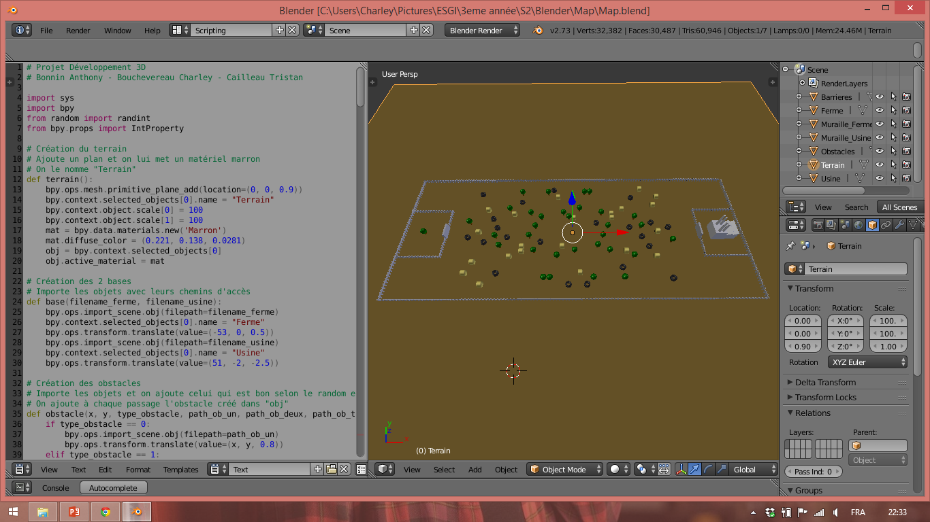
OUTILS DE DEVELOPPEMENT
Générateur de map sous Blender

Slide 11
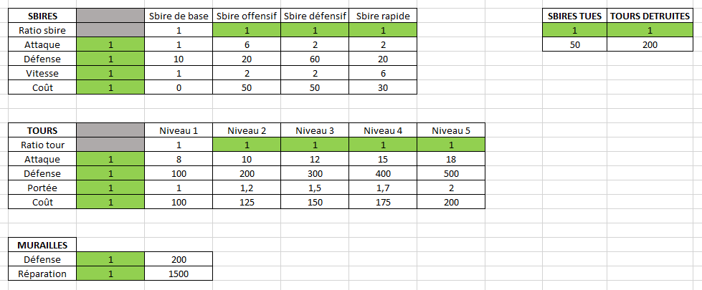
OUTILS DE DEVELOPPEMENT
Visualisation de l’équilibre des factions sous Excel

Slide 12

LANCEMENT DU JEU

Slide 13
CONCLUSION
Jeu unique
Un Tower defense en temps réel, avec un gameplay dynamique
Une phase de confrontation ayant un impact sur la phase principal
Course à l’or en plus de l’objectif principal
Amélioration des tours
Univers original

Slide 14
CONCLUSION
Apports personnels
Travail en équipe sur un jeu sur plusieurs mois
Découverte de la création jusqu’à la finalisation d’un jeu
Gestion de beaucoup de scripts sur un même projet

Slide 15
QUESTIONS ?

